Slide 1
Thứ ngày tháng năm 2022
Chính tả
Người sáng tác Quốc ca Việt Nam

Slide 2
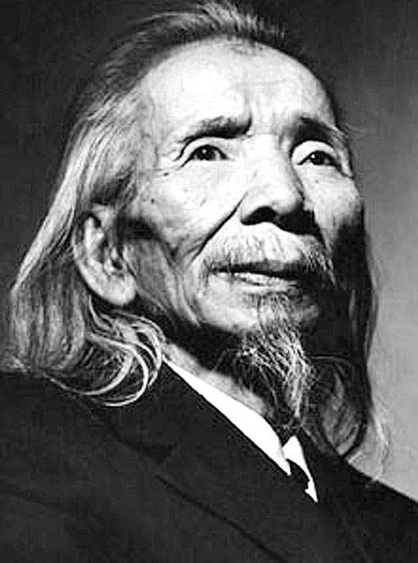
Người sáng tác Quốc ca Việt Nam
Nhạc sĩ Văn Cao tham gia cách mạng từ khi còn trẻ. Ông sáng tác bài hát “Tiến quân ca” trong những ngày chuẩn bị khởi nghĩa. Bài ca đã nhanh chóng phổ biến trong cả nước và được Quốc hội đầu tiên của nước ta chọn làm Quốc ca. Không chỉ sáng tác nhạc, Văn Cao còn vẽ tranh và làm thơ.
VĂN CAO
(1923 – 1995)

Slide 3
Người sáng tác Quốc ca Việt Nam
Nhạc sĩ Văn Cao tham gia cách mạng từ khi còn trẻ. Ông sáng tác bài hát “Tiến quân ca” trong những ngày chuẩn bị khởi nghĩa. Bài ca đã nhanh chóng phổ biến trong cả nước và được Quốc hội đầu tiên của nước ta chọn làm Quốc ca. Không chỉ sáng tác nhạc, Văn Cao còn vẽ tranh và làm thơ.
1. Đoạn văn có mấy câu?
- Có 4 câu.
3. Tên bài hát được đặt trong dấu gì?
2. Trong đoạn những chữ nào cần viết hoa?
- Những chữ đầu đoạn, đầu câu và các tên riêng.
- Tên bài hát được đặt trong dấu ngoặc kép.

Slide 4
Từ khó:
- Tiến quân ca
- khởi nghĩa
- Quốc hội

Slide 5
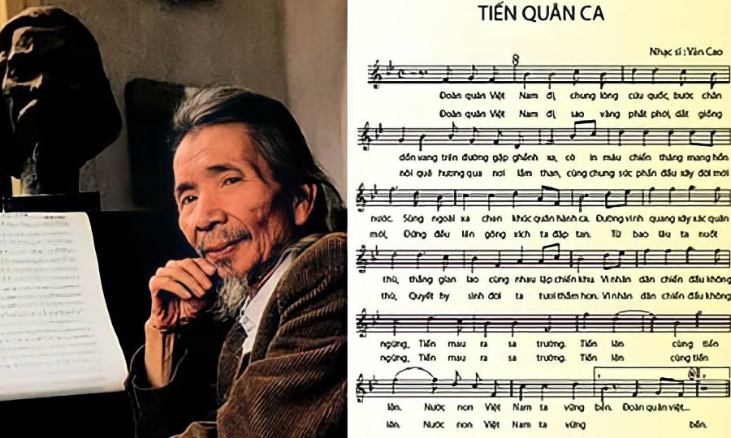
- Quốc hội: là cơ quan do dân cả nước bầu ra, có thẩm quyền cao nhất.
- Quốc ca: là bài hát chính thức của một nước, dùng khi có nghi lễ trọng thể.

Slide 6
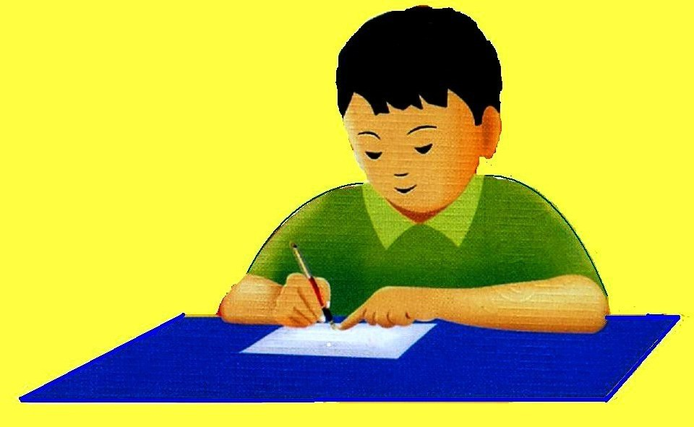
Tư thế ngồi, cách cầm bút

Slide 7
….lỗi
Người sáng tác Quốc ca Việt Nam
Nhạc sĩ Văn Cao tham gia cách mạng từ khi còn trẻ. Ông sáng tác bài hát “Tiến quân ca” trong những ngày chuẩn bị khởi nghĩa. Bài ca đã nhanh chóng phổ biến trong cả nước và được Quốc hội đầu tiên của nước ta chọn làm Quốc ca. Không chỉ sáng tác nhạc, Văn Cao còn vẽ tranh và làm thơ.
- Sửa lỗi:
- Nhận xét:

Slide 8
Bài 1. Điền vào chỗ trống:
a) l hoặc n?
Buổi trưa ...im dim
Nghìn con mắt ...á
Bóng cũng ...ằm im
Trong vườn êm ả.
b) ut hoặc uc?
Con chim chiền chiện
Bay v… v.... cao
Lòng đầy yêu mến
Kh.... hát ngọt ngào.
l
՛
՛
l
ut
ut
n
՛
uc

Slide 9
Bài 2. Đặt câu phân biệt hai từ trong từng cặp từ sau:
nồi
lồi
M: Đó là cái nồi đồng.
Cái nồi này rất to.
………………………………………………………………….……...
M: Mặt đường lồi lõm.
Con đường làng sau cơn mưa lồi lõm và bẩn vô cùng.
…………………………………………………………………….…...
no
lo
Con ăn no chưa?
…………………………………………………………………….…...
Sắp thi rồi tớ lo quá!
…………………………………………………………………….…...

Slide 10
b)
trút
trúc
M: Mưa như trút nước.
Bố trút hết quả vào sọt.
………………………………………………………………….……...
M: Đầu ngõ có cây trúc.
Đây là một cây trúc xanh.
…………………………………………………………………….…...
lụt
lục
Hạn hán, lũ lụt gây thiệt hại rất nhiều của cải.
…………………………………………………………………….…...
Bạn không nên tự ý lục đồ của người khác như thế!
…………………………………………………………………….…...

